Slide 1


Historia de la Filosofía
César Ibarra, tutor

Slide 2
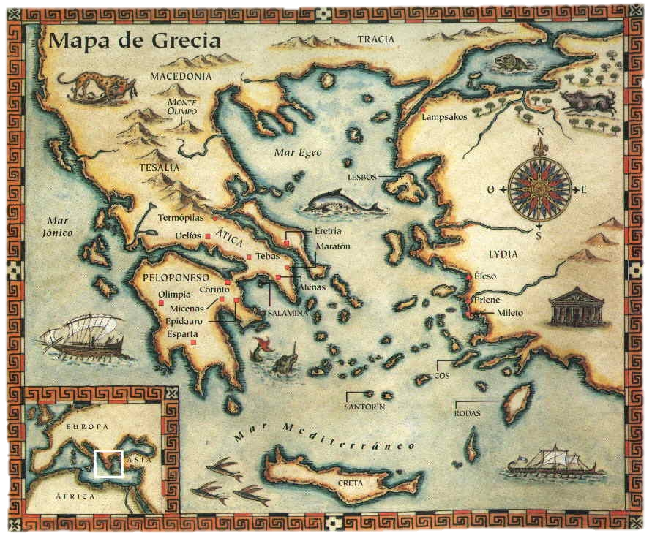
Orígenes de la Filosofía
Aparece en la antigua Grecia.
Siglo VII a.C.
Tales de Mileto.
Paso del Mito al Logos.
Powell, A. y Steele, P. (1997). El Periódico de Grecia, Ediciones B. P. 2. [Imagen].

Slide 3
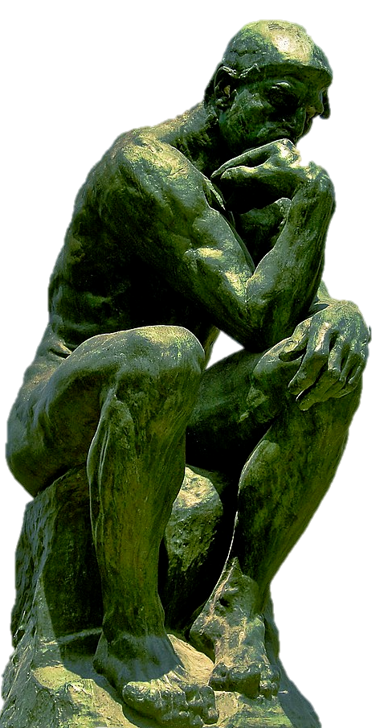
Origen del término Filosofía
Del griego: φιλοσοφία
Del latín: philosophia
Atribuida a Pitágoras
‘Amor por la sabiduría'
Horne, A. (2010). El pensador de Rodin. [Imagen]. https://cutt.ly/GGwlyWO

Slide 4
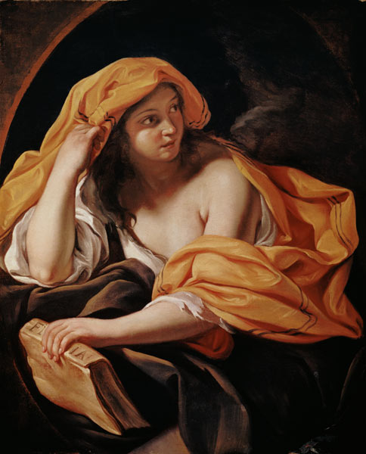
¿Qué es la Filosofía
“Filosofía es un conjunto de razonamientos lógicos y metódicos sobre conceptos abstractos que tratan de explicar las causas y fines de la verdad, la realidad, las experiencias y nuestra existencia”.
Significados.com. (21 de abril de 2022). Filosofía. [Sitio web]. https://www.significados.com/filosofia/
Brandi, G. (S. XVII). Alegoría de la Filosofía. [Imagen]. https://cutt.ly/yGwqEVz

Slide 5
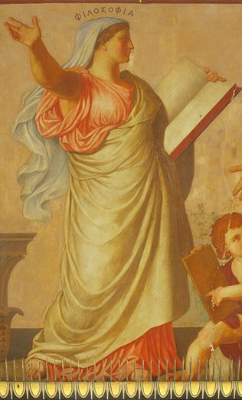
Características de la Filosofía
Universal
Multidisciplinar
Diversa
Crítica
Metódica
Sistemática
Lebiedzki, E. (c. 1888). Personificación de la Filosofía. [Imagen]. https://cutt.ly/AGwbP9y

Slide 6
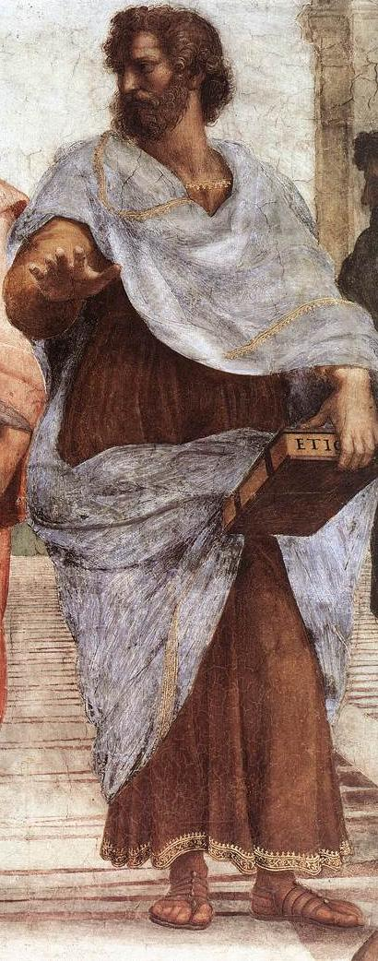
Ramas de la Filosofía
Metafísica
Filosofía del lenguaje
Filosofía de la mente
Filosofía de la ciencia
Filosofía política
Estética
Ética
Lógica
Epistemología
Gnoseología
Sanzio, R. (c. 1510). La Escuela de Atenas (detalle). [Imagen]. https://cutt.ly/nGwBGBK

Slide 7
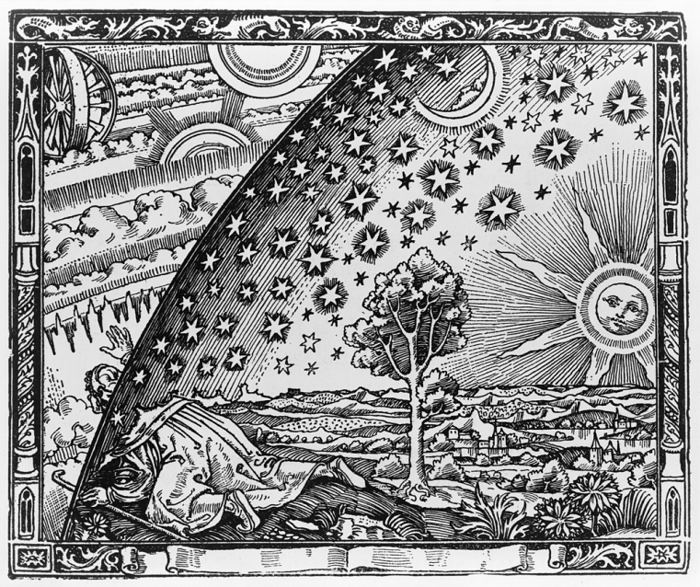
Utilidad de la Filosofía
1. Cuestionarse y cuestionar la realidad.
2. Desarrollar el pensamiento crítico.
3. Dar respuestas a situaciones humanas, políticas y sociales.
Flammarion, C. (1888). La atmósfera. [Imagen]. https://cutt.ly/QGez2Pk

Slide 8
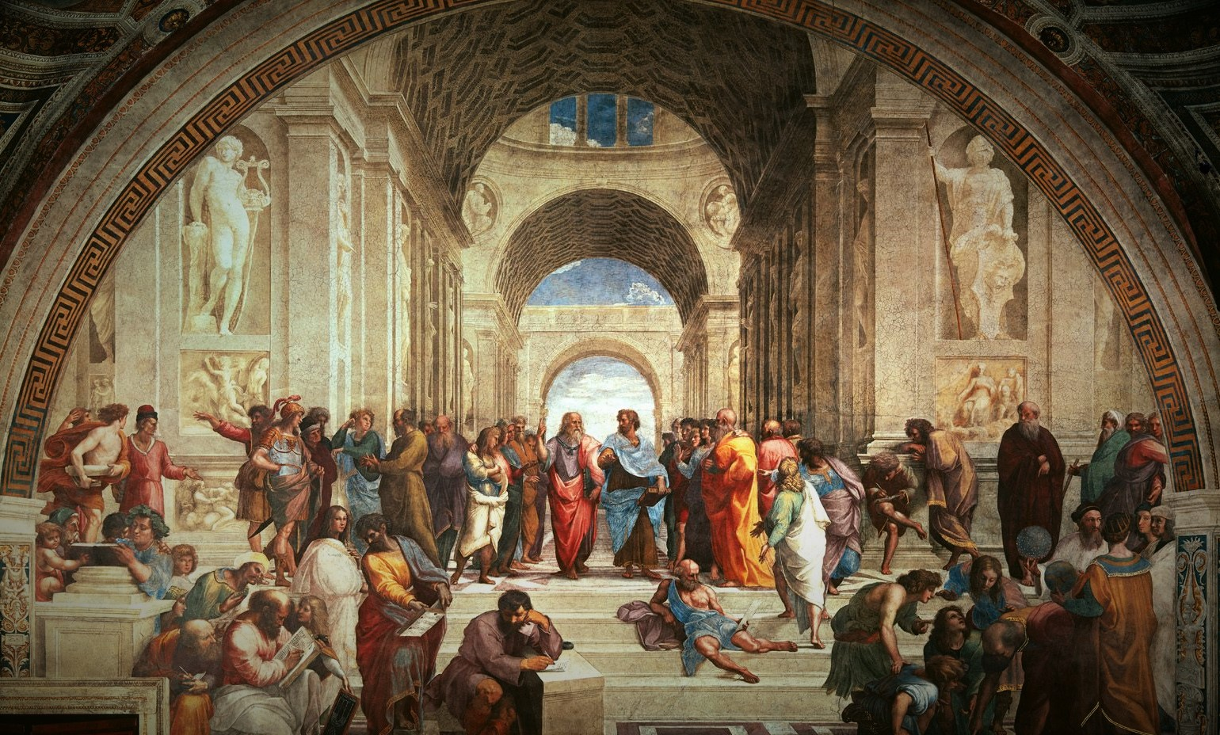
Filosofía Antigua (S. IV a.C. S. V d.C.)
Sanzio, R. (c. 1510). La Escuela de Atenas . [Imagen]. https://cutt.ly/PGexP24

Slide 9
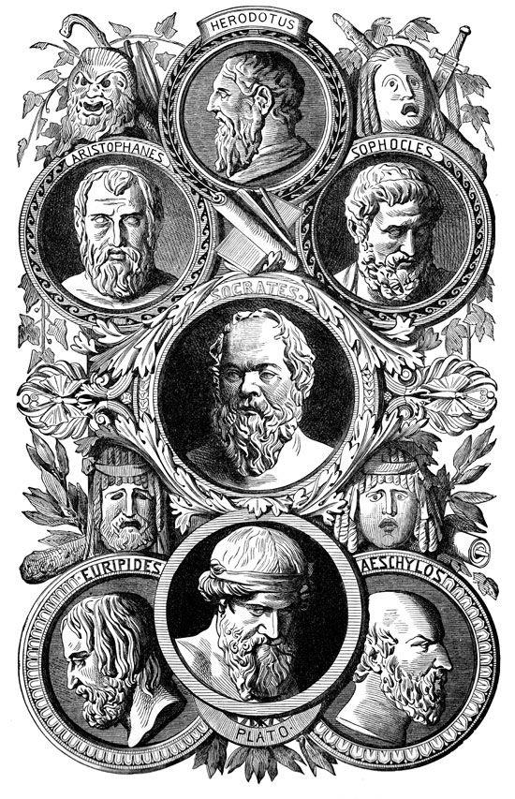
1. Filosofía Presocrática (S. VII a.C.)
Choque con la mitología.
Explicar la naturaleza (Physis).
Encontrar el principio de todo (Arjé).
s.a. (s.f.). Filósofos . [Imagen]. https://cutt.ly/nGenGqe

Slide 10
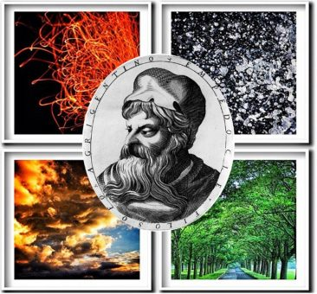
El Arjé
Pitágoras: el número
Jenófanes: el dios
Inmaterial
Anaximandro: lo ilimitado
Parménides: el ser
Heráclito: el logos
Demócrito: el átomo
Empédocles: los cuatro elementos
Anaxágoras: las semillas
Anaxímenes: el aire
Tales: el agua
Material
s.a. (s.f.). Empédocles . [Imagen]. https://cutt.ly/oGeR8h4

Slide 11
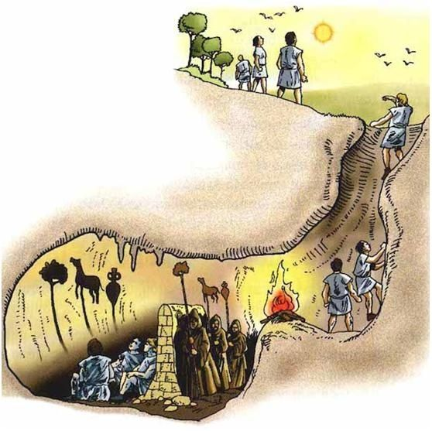
2. Período Clásico (s. V al s. IV a.C)
Atenas: centro cultural (polis).
Sócrates: método socrático.
Platón: ideas inmutables y eternas.
Aristóteles: realismo.
s.a. (s.f.). El Mito de la Caverna. [Imagen]. https://cutt.ly/xGeYYft

Slide 12
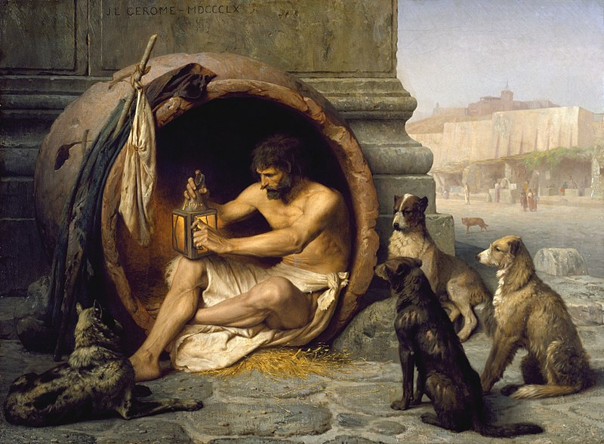
3. Período Helenístico (S. IV – II a.C.)
Lo griego se hace universal.
De la polis al mundo: la Felicidad.
Los Cínicos: desprecio de la sociedad y retorno a lo natural.
Los romanos: Séneca y Marco Aurelio.
Gérôme, J. (1860). Diógenes de Sinope. [Imagen]. https://cutt.ly/aGeOTnI

Slide 13
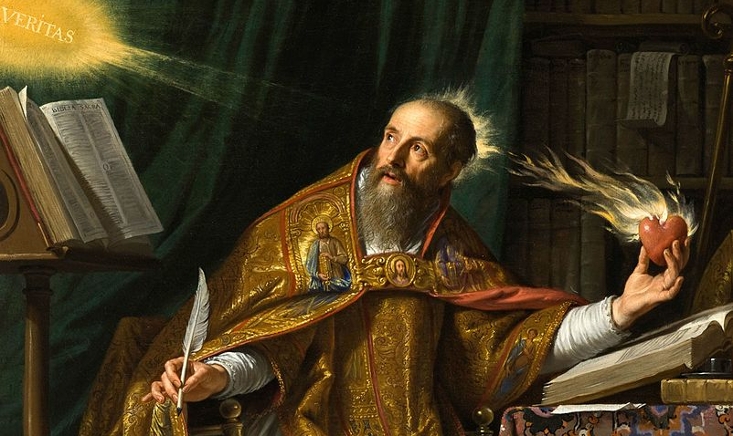
Filosofía Medieval (S. V a S. XV)
Champagne, P. (c. 1620). San Agustín (Detalle). [Imagen]. https://cutt.ly/1GeA3zC

Slide 14
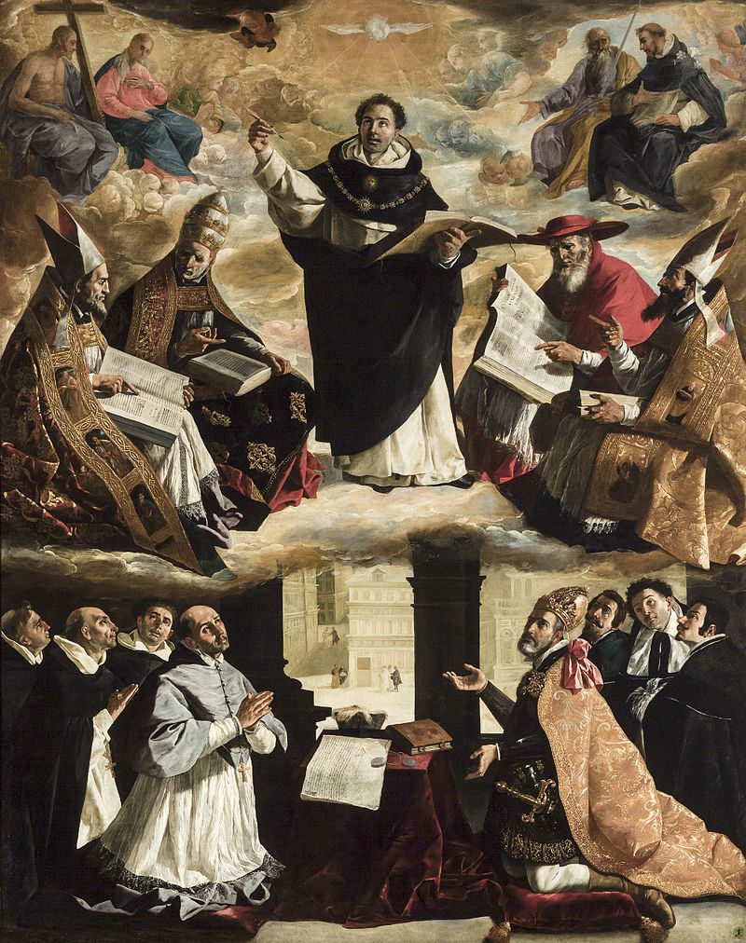
Características de la Filosofía Medieval
Diálogo entre fe y razón.
Armonizar a Aristóteles con las enseñanzas del cristianismo, el judaísmo y el Islam.
Consolidar la filosofía separándola de la teología.
Representantes: Agustín, Tomás de Aquino, San Buenaventura, Averroes, Maimónides…
Zurbarán, F. (1631). Apoteosis de Santo Tomas. [Imagen]. https://cutt.ly/XGeS7ii

Slide 15
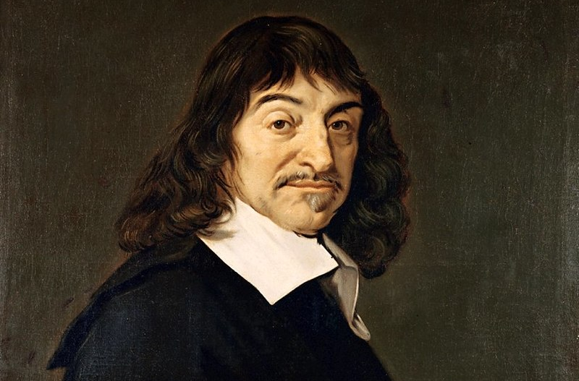
Filosofía Moderna (S. XVI – XVIII)
Hals, F. (c. 1650). Descartes. [Imagen]. https://cutt.ly/OGeFjU1

Slide 16
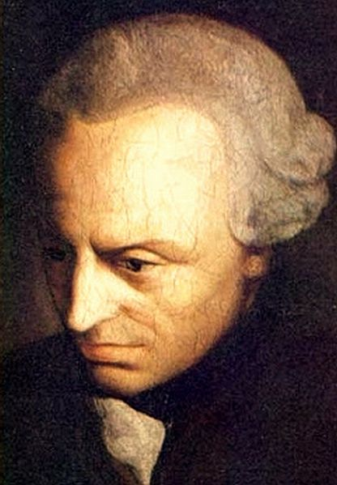
Características de la Filosofía Moderna
Vuelta al hombre.
El conocimiento y sus límites.
Empirismo: conocimiento y experiencia (John Locke)
Idealismo: la realidad está formada por ideas (Descartes).
El entendimiento previo ordena la experiencia (Kant).
s.a. (c. 1790). Kant. [Imagen]. https://cutt.ly/qGeG3sQ

Slide 17
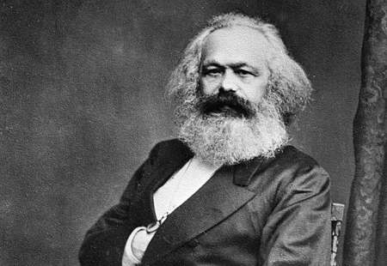
Filosofía Contemporánea (S. XIX–XXI)
Mayall, J. (c. 1875). Marx. [Imagen]. https://cutt.ly/AGeJqeA

Slide 18
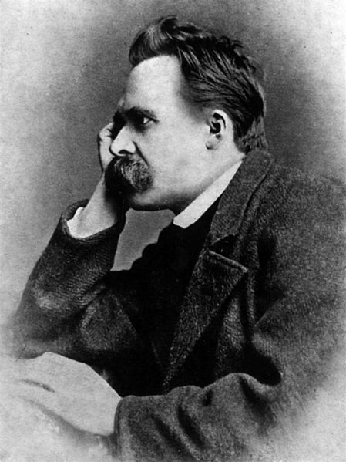
Características Filosofía Contemporánea
Crítica a la religión (Feuerbach-Marx).
Crítica a la cultura (Nietzsche).
Realidad diversa (Ortega).
El hombre como comprensor de sentido del ser (Heidegger).
Relaciones de poder y control (Foucault).
Alienación (Marx).
Schultze, G. (1882). Nietzsche. [Imagen]. https://cutt.ly/8GeJG5g

Slide 19
Gracias…

